Slide 1
Vzdelávací systém v Portugalsku

Slide 2
Úvod
Vzdelanostná úroveň obyvateľstva je jednou zo závažných prekážok ďalšieho rozvoja hospodárstva Portugalska. Prekvapujúca je, na európske pomery, negramotnosť (podľa rôzniacich sa zdrojov v roku 2012 od 10 do 15% a len 20% dospelého obyvateľstva s dosiahnutým vzdelaním vyšším ako povinné základné).
Veľkým problémom je aj odliv portugalských študentov do zahraničia (takmer 50 tis. portugalských študentov sa každoročne hlási na vysoké školy v zahraničí – najmä v Španielsku) z dôvodu kvality a cenovo dostupnejšiemu štúdiu ale aj nedostatku financií, ktoré poskytuje portugalská vláda školstvu. Vládou navrhovaná reforma školského systému ako aj úsporné opatrenia v oblasti odmeňovania zamestnancov v školstve narážajú na silný odpor ako zamestnancov tak aj študentov.
Ďalším problémom je skutočnosť, že vysokoškolsky vzdelaní ľudia si s ťažkosťami hľadajú adekvátnu prácu na domácom trhu.

Slide 3
Školský systém
Povinná školská dochádzka v Portugalsku je 12 rokov, žiaci obyčajne nastupujú do školy v šiestich rokoch, resp. v piatich, pokiaľ dovŕšia šesť rokov v konkrétnom školskom roku.
Školský rok trvá od 1.septembra do 31.augusta ako aj na Slovensku.
Základné vzdelanie sa delí na 3 stupne:
stupeň: 1. – 4. ročník
stupeň: 5. – 6. ročník
stupeň: 7. – 9. ročník
Na konci každého stupňa žiaci absolvujú testy z portugalského jazyka a matematiky, v prípade tretieho stupňa ide o celonárodné testovanie. Na prvom stupni sa používa hodnotenie nedostatočný/výborný, na druhom a treťom stupni sa používajú známky 1-5.

Slide 4
Školský systém
Stredoškolské vzdelanie zahŕňa 10., 11. a 12. ročník. Študenti si môžu vybrať zameranie zo štyroch línií:
veda a technika
vizuálne umenie
socio-ekonomické vedy
jazyky a humanitné vedy
Vysoké školstvo má tri stupne:
Licenciatura – bakalárske štúdium
Mestrado – magisterské štúdium
Doutoramento – doktorandské štúdium

Slide 5
Štátne a súkromné školy
Portugalsko ponúka kombináciu štátnych a súkromných škôl, väčšina portugalských rodín posiela svoje deti do štátnych škôl, pretože sú bezplatné a miestne. Mnohí rodičia tiež zapisujú svoje deti do týchto škôl pred šiestym rokom života, kedy sa začína povinná školská dochádzka. Súkromné inštitúcie však majú aj iné výhody. Medzinárodné školy sa napríklad orientujú predovšetkým na expatriantov a ponúkajú rôzne učebné osnovy z celého sveta. V dôsledku toho môžu byť hodiny vyučované trebárs aj v rodnom jazyku vášho dieťaťa.
Je smutné, že mnohé deti prisťahovalcov sa môžu v školách cítiť segregované. Je to spôsobené buď spôsobom organizácie triedy (t. j. oddelením študentov, ktorí museli opakovať ročník), alebo rozdielnymi výsledkami testov. Výsledkom je, že mnohé deti migrantov dosahujú v skúškach nižšie známky. Nové národné reformy však vytvárajú príležitosť pre študentov, aby mali dodatočnú jazykovú a vyučovaciu podporu na zlepšenie ich študijných výsledkov.

Slide 6
Prvá slovenská škola v Portugalsku
Prvá slovenská škola v Portugalsku vznikla v septembri 2019 ako prirodzená reakcia na zvyšujúci sa počet detí hlavne v predškolskom veku pochádzajúcich z bilingválnych rodín a snahu rodičov rozvíjať u detí okrem portugalčiny aj rodný jazyk jedného z rodičov – slovenčinu. Nakoľko česká a slovenská komunita žijúca v Portugalsku je združená v Klube Čechov a Slovákov a Česká škola v Lisabone už funguje niekoľko rokov, existovalo právne zázemie aj pre vytvorenie slovenskej školy pod záštitou Klubu.
Výučba v Prvej slovenskej škole v Portugalsku pozostáva z výučby detí v predškolskom veku, t.j. od 3 do 6 rokov a z 1. stupňa pre deti od 6 do 10 rokov veku. Povinnú školskú dochádzku si dieťa plní v bežných štátnych alebo súkromných školách v Portugalsku počas pracovného týždňa a doplnkové vzdelanie v materinskom jazyku má možnosť získať práve navštevovaním Prvej slovenskej školy v Portugalsku, v ktorej sa výučba koná prezenčne formou sobotnej školy.

Slide 7
Pre žiakov z iných miest ako Lisabon, resp. z Madeiry, alebo Azorských ostrovov, existuje možnosť individuálneho online vzdelávania. Vďaka nadviazanej spolupráci s Pedagogickou fakultou Univerzity Komenského (PFUK) sa deťom venujú budúce pani učiteľky – študentky posledného ročníka Pedagogickej fakulty, v rámci programu Erazmus. Obrovskú podporu má škola zo strany Veľvyslanectva SR v Portugalsku, ktoré bolo iniciátorom spolupráce s PF UK a podporuje školu po materiálnej aj personálnej stránke.

Slide 8
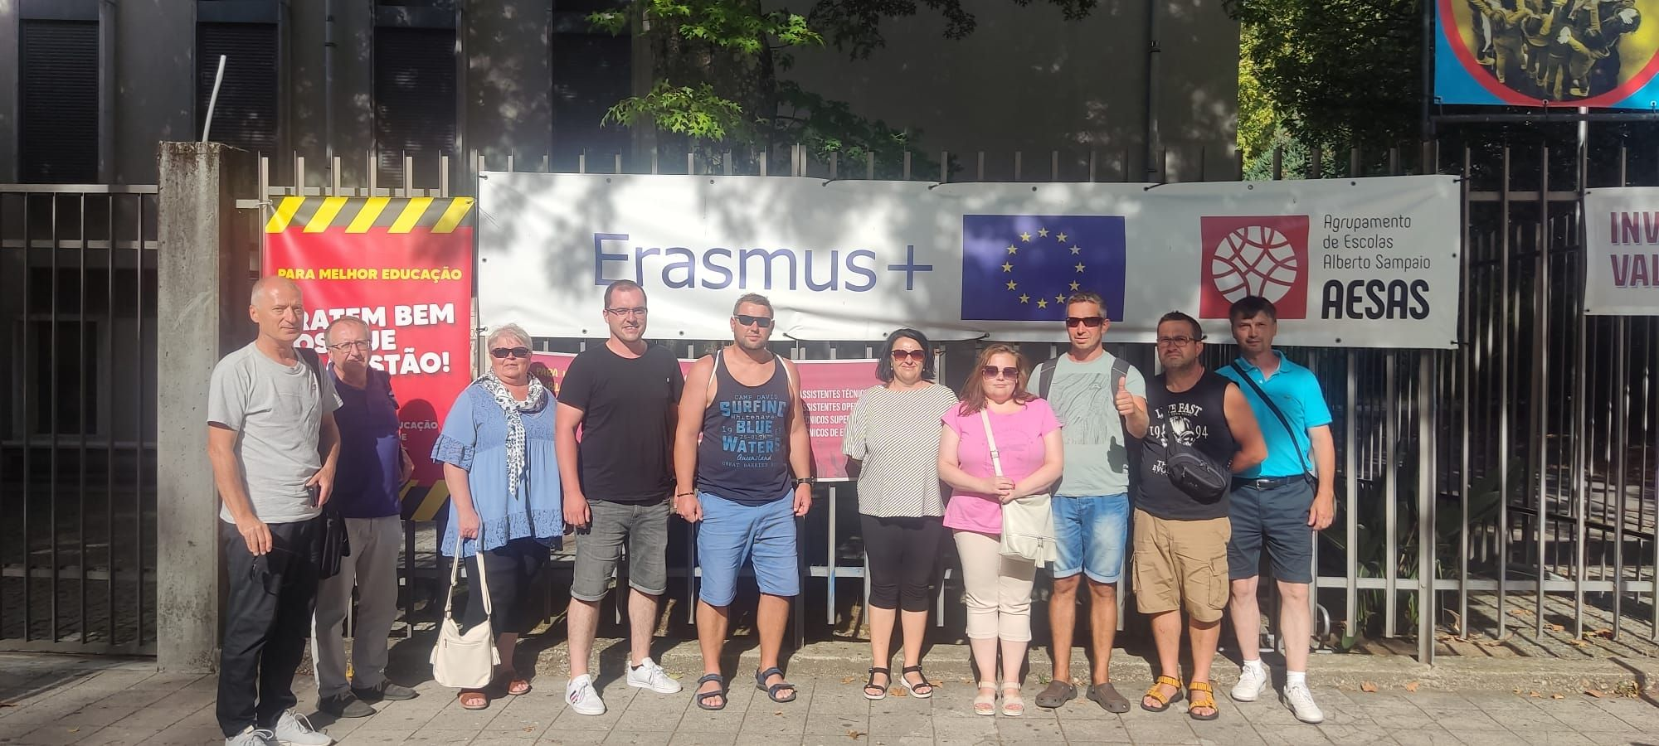
Odborná stáž zamestnancov SOŠ stavebnej v Portugalsku 2023

Slide 9
Ďakujem za pozornosť.
Spracovala: Mgr. Magdaléna Gašová

